Slide 1
树链剖分

Slide 2
树链剖分通常用于解决一类维护静态树上路径信息的问题，例如，给定一棵点带权树，接下来每次操作会修改某条路径上所有点的权值（修改为同一个值或同加上某个值），以及询问某条路径上所有点的权值和。
树链剖分的策略是将这些点按某种方式组织起来，剖分成若干链，每条链都相当于一个序列。这样操作的路径可以拆分成几条链，此时，可以利用线段树等处理序列上区间操作的数据结构解决问题。

Slide 3
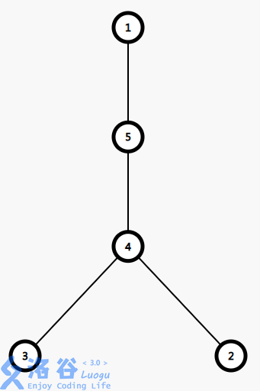
1.将树从x到y结点最短路径上所有节点的值都加上z(树上差分 O(m+n) )
2.求树从x到y结点最短路径上所有节点的值之和(利用lca 复杂度O(mlogn+n) )

Slide 4
前缀知识
Dfs序
线段树

Slide 5
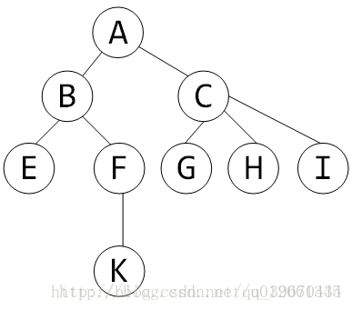
Dfs序
int tim;
int in[maxn],out[maxn];
void dfs(int u,int fa)
{
in[u]=++tim;
dfs遍历子树
out[u]=tim;
return ;
}
A B E F K C G H I

Slide 6
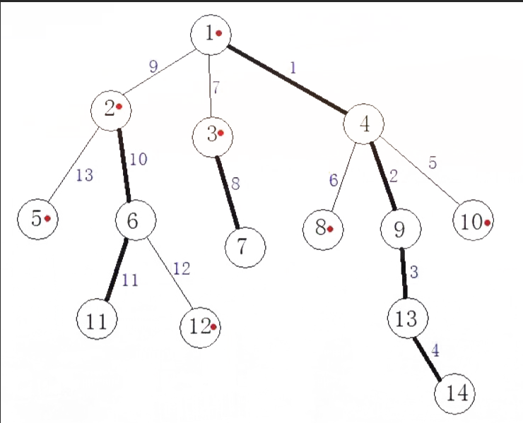
重儿子：父亲节点的所有儿子中子树结点数目最多（size最大）的结点；
轻儿子：父亲节点中除了重儿子以外的儿子；
重边：父亲结点和重儿子连成的边；
轻边：父亲节点和轻儿子连成的边；
重链：由多条重边连接而成的路径；
轻链：由多条轻边连接而成的路径；
用黑线连接的结点都是重结点，其余均是轻结点，每条边的值其实是进行dfs时的执行序号。
1、所有重链互不相交，即每个点只属于一条重链
2、一个点到根节点的路径上经过的边中轻边最多只有logn条

Slide 7
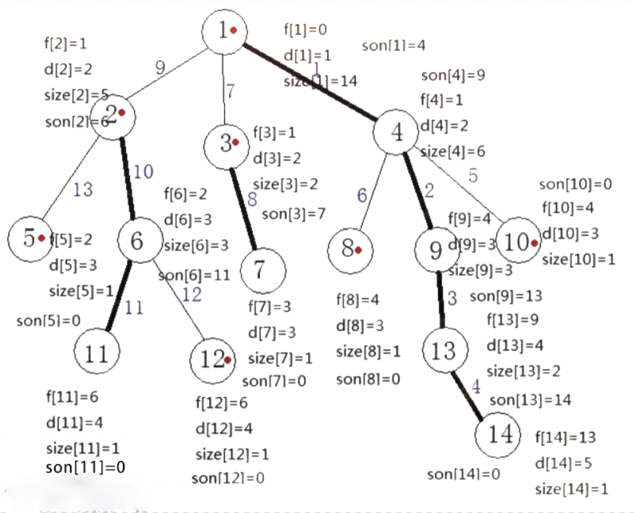
f[u] 保存结点u的父亲节点
d[u] 保存结点u的深度值
size[u] 保存以u为根的子树节点个数
son[u] 保存重儿子
void dfs1(int u,int fa,int depth)//当前节点、父节点、层次深度
{
f[u]=fa;
d[u]=depth;
size[u]=1; //这个点本身size=1
for(int i=head[u];i;i=e[i].next)
{
int v=e[i].to;
if(v==fa)continue;
dfs1(v,u,depth+1); //层次深度+1
size[u]+=size[v];//子节点的size已被处理，用它来更新父节点的size
if(size[v]>size[son[u]])
son[u]=v;//选取size最大的作为重儿子
}
}

Slide 8
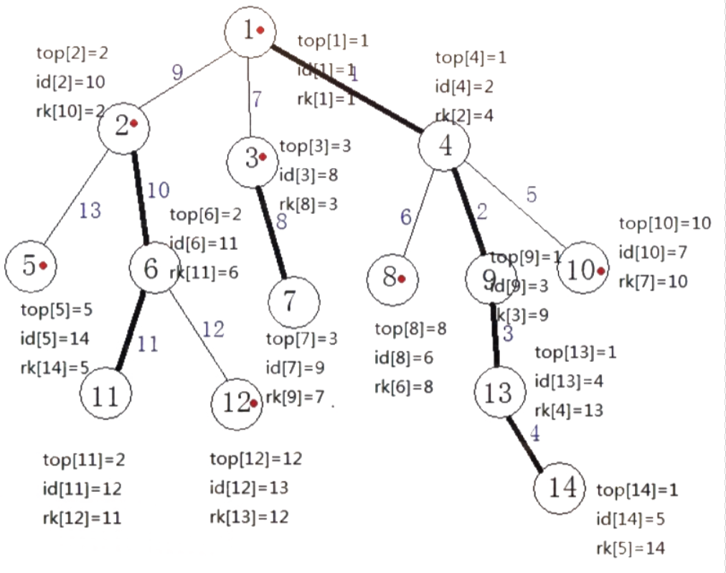
第二遍dfs，连接重链，同时标记每一个节点的dfs序，并且为了用数据结构来维护重链，我们在dfs时保证一条重链上各个节点dfs序连续（即处理出数组top[],id[],rk[]）
rk[u] 保存当前dfs标号在树中所对应的节点
top[u] 保存当前节点所在链的顶端节点
id[u] 保存树中每个节点剖分以后的新编号（DFS的执行顺序）
void dfs2(int u,int t) //当前节点、重链顶端
{
top[u]=t;
id[u]=++cnt; //标记dfs序
rk[cnt]=u; //序号cnt对应节点u
if(!son[u])
return;
dfs2(son[u],t);
/*我们选择优先进入重儿子来保证一条重链上各个节点dfs序连续，一个点和它的重儿子处于同一条重链，所以重儿子所在重链的顶端还是t*/
for(int i=head[u];i;i=e[i].next)
{
int v=e[i].to;
if(v!=son[u]&&v!=f[u])
dfs2(v,v); //一个点位于轻链底端，那么它的top必然是它本身
}
}

Slide 9
int sum(int x,int y)
{
int ans=0;
while(top[x]!=top[y])
{
if(d[top[x]]<d[top[y]])
swap(x,y);
ret+=query(id[top[x]],id[x],rt);
x=f[top[x]];
}
if(id[x]>id[y])
swap(x,y);
return ret+query(id[x],id[y],rt);
}
void updates(int x,int y,int c)
{
while(top[x]!=top[y])
{
if(d[top[x]]<d[top[y]])
swap(x,y);
update(id[top[x]],id[x],c,rt);
x=f[top[x]];
}
if(id[x]>id[y])
swap(x,y);
update(id[x],id[y],c,rt);
}

Slide 10
题目
https://www.luogu.com.cn/problem/P3384
https://www.luogu.com.cn/problem/P2146
https://www.luogu.com.cn/problem/P2486
https://www.luogu.com.cn/problem/P3178

